Slide 1
域农民工工资专用
解读《关于进一步规范本市工程建设领域农民工工资专用账户管理工作的通知》【沪住建规范联（2022）5号】（银行及专用账户客户版）
制作单位： 中国建设银行上海分行
宣贯单位：上海市建设工程安全质量监督总站

Slide 2
目 录
01
专用账户定义
02
专用账户管理
03
专用账户监控

Slide 3
01
专用账户定义

Slide 4
农民工工资专用账户定义
专用账户定义
开设主体
开设时间
开设地点
专用账户用途
农民工工资专用账户是指施工总承包单位在工程建设项目所在地银行业金融机构开立的，专项用于支付农民工工资的专用存款账户。
开设主体为总包单位。总包单位指：从建设单位承包施工任务，具有施工承包资质的企业，包括工程总承包单位、施工总承包企业、直接承包建设单位发包工程的专业承包企业。
规定了总包单位在工程施工合同签订之日起30日内开立专用账户。开设地点明确为工程建设项目所在地银行业金融机构。
专用账户“专门”用于支付所承包工程项目的农民工工资，防止拖欠工程款和拖欠农民工工资问题互相交织，同时，也有利于人工费中工资与管理费、少量材料费等资金区分开。

Slide 5
银行业金融机构要求
工程建设项目所在地银行金融机构，宜具备以下两个条件：
1、有营业网点。如：项目在上海，宜找在上海营业网点多且服务好的银行；
2、根据实名制文件规定，开户银行所在分行需提前完成系统对接准入备案。

Slide 6
农民工工资专用账户的三个专用性
账户开立的专门性
01
账户开立的专门性
专用账户按建设工程项目开立，由施工总承包单位开设，“专门”用于支付所承包工程项目的农民工工资。
02
强制措施的限制性
农民工工资专用账户
的三个专用性
除法律另有规定外，专用账户资金不得因支付为本项目提供劳动的农民工工资之外的原因被查封、冻结或者划拨。
资金管理的专用性
强制措施的限制性
03
资金管理的专用性
用账户中资金的转入转出应当遵循专款专用原则，除支付农民工工资外，开户银行不得为专用账户提供现金支取和其他转账结算服务，未经开户单位申请不得擅自撤销专用账户。

Slide 7
适用于各建设领域
适用范围包括本市行政辖区内新建、改建和扩建的房屋建筑工程、市政基础设施工程、交通工程、水务工程、绿化工程以及建筑装饰装修工程。
办法对农民工工资支付进行细化，更具有可操作性，为各个建设领域的农民工工资支付提供了有力的政策依据。
住房和城乡建设管理委员会
人力资源社会保障局
中国人民银行上海分行
上海市交通委员会
中国银保监会上海监管局
上海市水务局
上海市绿化和市容管理局
沪住建规范联【2022】5号

Slide 8
02
专用账户管理

Slide 9
专用账户管理的4个核心环节
专用账户管理涉及四个核心环节：专用账户开立、人工费用拨付及农民工工资支付及撤销。
账户开立
人工费用拨付
农民工工资支付
账户撤销
数据对接、监督管理

Slide 10
专用账户管理的4个核心环节之一：专用账户的开立
时间 工程施工合同签订之日起30日内，总包单位与银行签订资金
管理三方协议，申领开立专用账户。
材料 基本户开户许可证、营业执照、施工合同、《专用账户开
立申请表》、《资金管理协议》、法人身份证、经办人身
份证、 授权书、公章、专户印鉴章及其他要求提供的材料。
专用账户开立
名称 总包单位名称+项目专用编号+农民工工资专用账户
例：XXX公司1001PD0001A农民工工资专用账户
数目 专用账户应当以总包单位工程建设项目为单位开立。
(一个项目对应一个专户)
开户银行每月初将专户开户情况汇总上传至实名制信息系统。
1. 办法明确由总包单位申请开立项目专用账户，并对农民工工资支付负总责
2. 相关专户开立申请表和资金管理协议（样表）可从本市建设工程实名制管理系统中下载；
3. 专用账户名由系统自动生成于申请表中
4. 银行业务系统中对专用账户进行特殊标识，以防账户被查封、冻结或者划拨

Slide 11
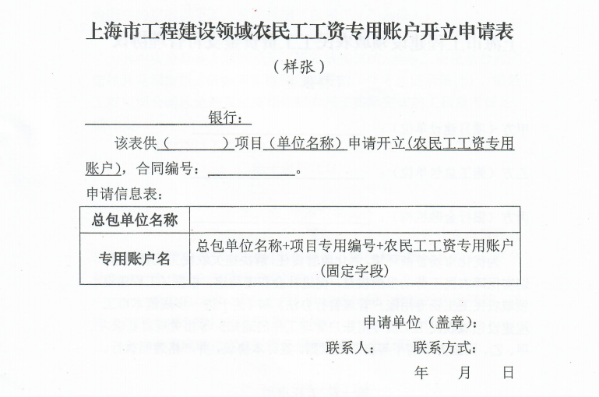
专户开立申请表和资金管理协议（样表）

Slide 12
专用账户管理的4个核心环节之二：人工费用的拨付
人工费用规范
建设单位应当按约定的数额或者比例等，按时将人工费用拨付到总包专用账户。
原则上除人工费以外的其他款项不能转入专用账户，人工费内除工资以外的管理费、少量材料费也不宜入账，不然对于误划入的资金按规定要待销户时处理。
开户银行每月初上传专户人工费拨付情况至实名制信息系统。
人工费用的拨付
划款预
警机制
开户银行不得将专用账户资金转入除本项目农民工本人银行账户以外的账户，不得为专用账户提供现金支取和其他转账结算服务。
发现有资金划转等异常情况或有挪用等其他违法行为，应停止划转款项，并及时告知行业主管部门。

Slide 13
专用账户管理的4个核心环节之三：农民工工资的支付
专用账户支付
工程建设领域总包单位对农民工工资支付负总责，总包通过专用账户将工资直接支付到本项目所有农民工本人银行账户。
银行代发资料
营业执照、《银行代发申请表》、《资金支付管理协议》、法人身份证、经办人身份证、授权书、公章、专户印鉴章及委托代发分包单位清单（实名制系统生成，总包下载可编辑）
分包单位填报工资代发清单总包单位汇总后，需要发工资时，提供给银行。可选择柜面代发和网银代发，或其他有效方式：
其中柜面代发按开户银行要求提供代发数据秘钥和工人工资发放汇总清单；
网银代发由总包企业自行在网银中操作上传代发清单代发；
代发业务完成后，代发银行应将代发清单凭证交予总包单位，并将代发数据上传至实名制信息系统
农民工工资的支付
代发工资流程
1、用人单位或者其他人员不得以任何理由扣押或者变相扣押；
2、鼓励使用本地银行卡，不得拒绝其使用他行银行卡；
3、积极防范农民工工资卡用于出租、出售等其他非法活动。
工资卡管理

Slide 14
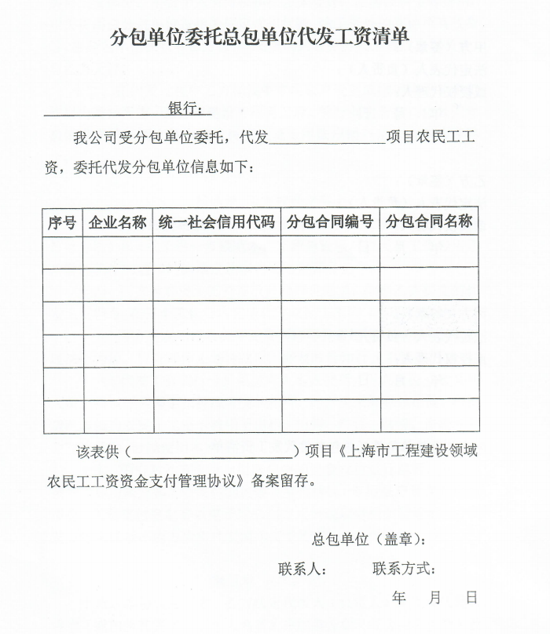
分包单位委托代发清单
注：分包单位委托代发清单（样表可从本市建设工程实名制管理系统中下载），该清单作为资金支付管理协议组成部分，供银行备案留存。
代发银行应将分包单位委托代发工资信息按项目总包汇总，于每月初将清单中的信息汇总上传至实名制信息系统。

Slide 15
专用账户管理的4个核心环节之四：专用账户的撤销
条件
总包单位竣工、安标完成、合同终止或其他原因，在本工程建设项目无拖欠农民工工资情况公示30日后，向开户银行提供专用账户撤销申请表（样表可从本市建设工程实名制管理系统中下载），开户银行依此表办理销户手续。
不得申请撤销的情形
1、尚有拖欠农民工工资案件正在处理的；
2、农民工因工资支付问题正在申请劳动争议仲裁或者向人民法院提起诉讼的；
3、其他拖欠农民工工资的情形。
专用账户的撤销
销户
材料
基本户开户许可证、营业执照、《专用账户撤销申请表》及其相关附件、法人身份证、经办人身份证、授权书、公章、专户印鉴章及银行要求提供的其他销户材料。
余额
专用账户余额归总包单位所有。
办法明确了专用账户的撤销条件，未经开户单位申请，开户银行不得擅自撤销专用账户。

Slide 16
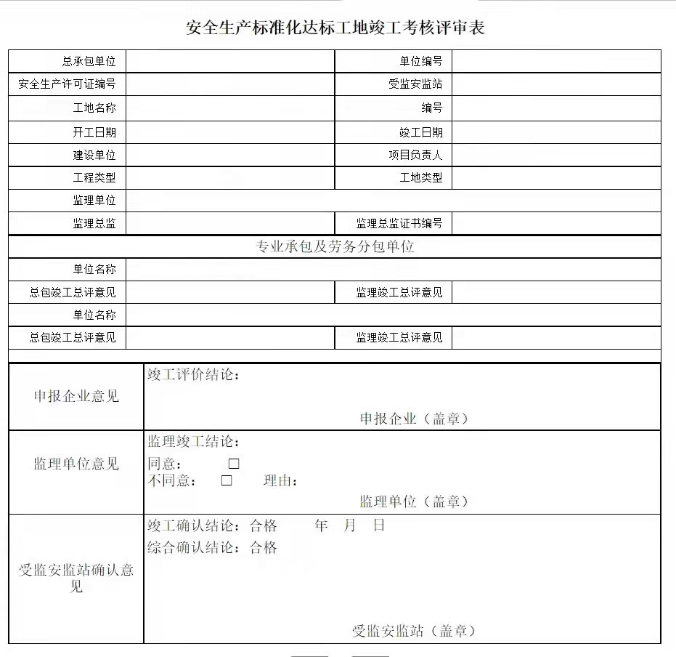
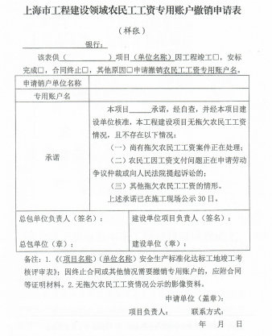
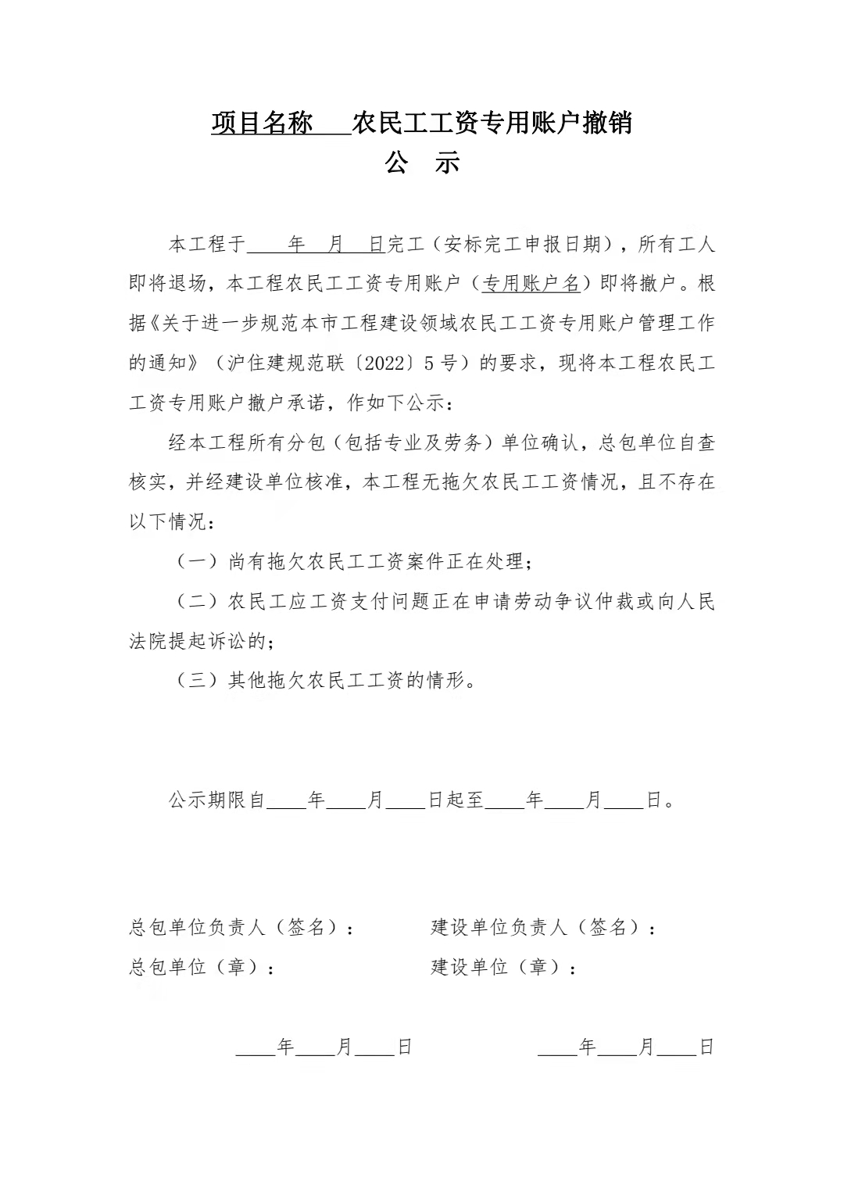
专用账户撤销申请表
注： 《专用账户撤销申请表》相关附件包括：项目安全生产标准化达标工地竣工考评评审表、因终止合同或其他情况需要撤销专户的，应附合同等证明文件；无拖欠农民工工资情况公示的影像资料。
安标竣工审核表、公示、撤销申请表中的工地编号应保持一致。
开户银行应将专用账户撤销信息，于每月初汇总上传至实名制信息系统

Slide 17
03
专用账户监控

Slide 18
专户数据监控
1.银行向大数据中心和住建委申请政务外网访问申请；
2.管理部门审批后向银行发放SFTP账户和口令；
3.银行同步自行开发农民工工资数据对接系统，依据本市统一的数据对接标准与本市建设工程实名制管理系统进行数据对接；
4.银行申请对接数字证书；
5.银行完成相关测试正式上线。
开发流程
数据报送
开户银行每月1-5号（如遇节假日往后顺延）向实名制系统报送上月全量账户信息数据和交易数据系统对专用账户资金收付自动比对监管。

Slide 19
5
工资支付监控预警
监控内容、预警情形一览表
序号 | 监控内容 | 预警情形
1 | 专用账户开立、撤销情况 | 1、专用账户未按时开立 2、专用账户未及时撤销
2 | 《管理协议》签订情况 | 1、专用账户开立单位、分包单位和《管理协议》签订不匹配
3 | 人工费拨付情况 | 1、未按时拨付 2、拨付额度不匹配 3、人工费支付流向存在问题
4 | 工资支付情况 | 1、未按月支付工资 2、工资发放额度低于最低标准 3、工资发放与合同约定模式 4、工资发放人员与考勤人员不匹配 5、工资流向存在问题
5 | 专用账户余额情况 | 1、专户余额不足以支付下月工资

Slide 20
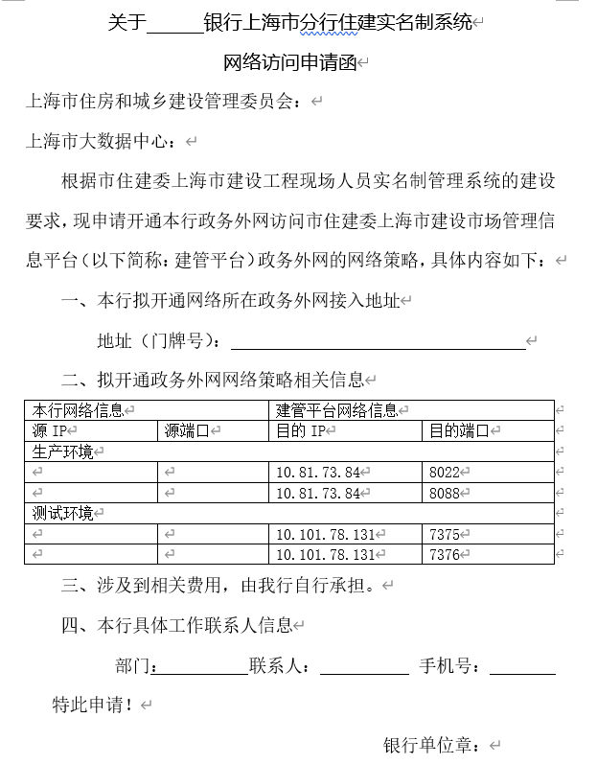
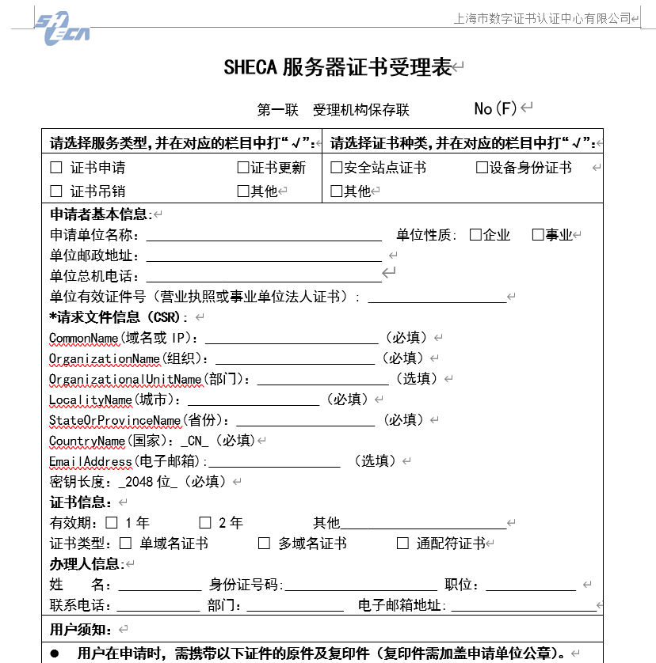
相关网络申请与证书申请表单

Slide 21
结束语
此次通知办法的出台确立了依托实名制信息系统，开展多部门信息共享、信息比对、分析预警、协同监管的建设工程农民工工资支付闭环管理体系。
商业银行要按照本文件办法要求积极对本行开立的农民工工资专用账户开立、工资拨付、农民工工资专用账户撤销等做好服务工作，同时做好数据对接、预警的监督管理和业务指导工作。
专用账户客户在接受银行服务的同时，应按本文件规定认真履行农民工工资发放的相关职责。

Slide 22
感谢各方代表在推动解决工程建设领域拖欠农民工工资问题，切实维护农民工劳动报酬权益方面给予的配合和支持！
衷心感谢中国建设银行上海分行对本次宣贯教材制作的帮助！

